Slide 1

情報Ⅰ
第3編「コンピュータとプログラミング」no.2
※この資料を無断で使用することを固く禁じます．

Slide 2
～本時の流れ～
1.小テスト(5min)
2.「自分に合ったコンピュータを
購入するには？」(15min)
3. アイスブレイク(5min)
4.「２」のつづき
5.まとめ・振り返りシート(5min)

Slide 3
小テスト（目標３分）

Slide 4
～本時のめあて～
自分に合ったコンピュータが選べるようになる

Slide 5


大学入学前の準備、パソコン選びで困るかも。。
カモが来た♪
情報Ⅰの知識を舐めるなよ？
※画像はイメージです。本当は優しい定員さんであふれています。

Slide 6
～第１章プログラミングの流れ～
1回目：コンピュータの構成を理解する。
2回目：自分に合ったコンピュータが選べるよ
うになる。
3回目：コンピュータでの数値の内部表現

Slide 7
評価方法
【知】：小テスト・期末テスト
【思】：小テスト・課題・期末テスト
【主】：課題・ワークシート・振り返りシート

Slide 8
普段コンピュータを利用するときにどんな作業をしていますか？
例
動画を見ている。
ドキュメントを利用して文章を書いている。
スライド資料を作成している。
ゲームをしている。
ゲームで稼いでいる。

Slide 9
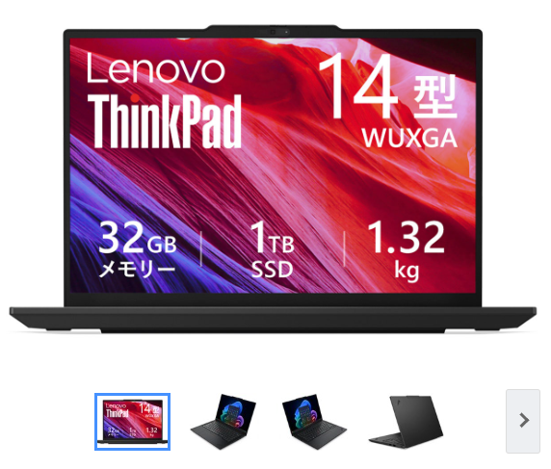
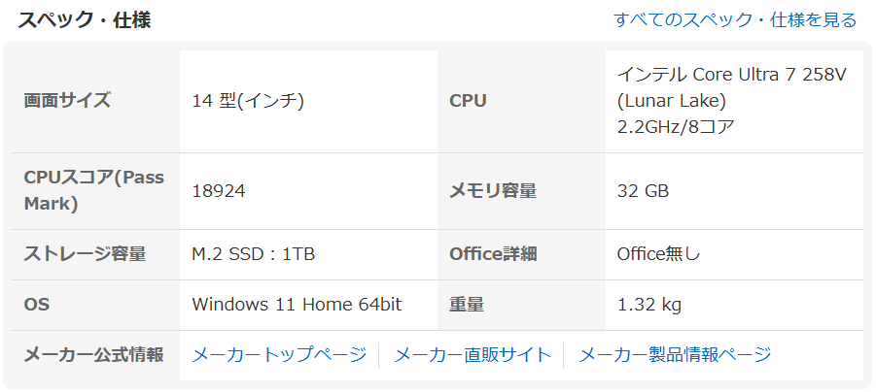
下のパソコンの性能、どこを見ればいい？
※価格.comサイトより画像を引用しています。
参考URL：https://kakaku.com/item/K0001723336/?lid=20190108pricemenu_ranking_1_rating

Slide 10


最終目標は次の選択肢をすべて自分で選べるようになること。
〇正解発表
CPU
▶ ・Core i9
・Core i7
・Core i5
・Core i3
メモリ
▶ ・３２GB
・１６GB
・８GB
・４GB
OS
▶ ・Windows
・MAC
パソコンがあらわれた
▶ ・たたかう
・にげる
・ぼうぎょ
・どうぐ
・せんせいにきく
ストレージ
▶ ・HDD
・SSD
GPU
▶ ・いる
・いらない

Slide 11
〇つまり・・・・

Slide 12
〇OSとアプリ
コンピュータのソフトウェアには、
ウェブブラウザやメールソフトなどのように個々の目的に応じた
（ ）と
基本的な機能をもつ（ ）
がある。
アプリケーションプログラム
オペレーティングシステム（OS）

Slide 13


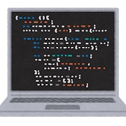

〇OSの役割のイメージ
⑤表示
ハードウェア
ソフトウェア
④実行結果
OS
・Windows
・Mac
②PC読み込む
①PC操作
③実行指示
Notes:
教科書を読んでOS役割の内容を確認する。

Slide 14
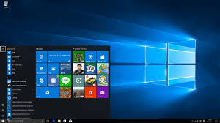


〇OSの種類
Windows Mac
好みの問題。
Windowsのほうがシェア率が高い。

Slide 15
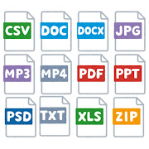


〇keyword
ファイル
ユーザがプログラムやデータを補助記憶装置に保存するときは（ ）という形式で、
名前を付けて記録する。
ファイルを保存して入れるものを（ ）
または（ ）という。
ファイル
フォルダ
フォルダ
ディレクトリ

Slide 16
〇CPUの性能

Slide 17
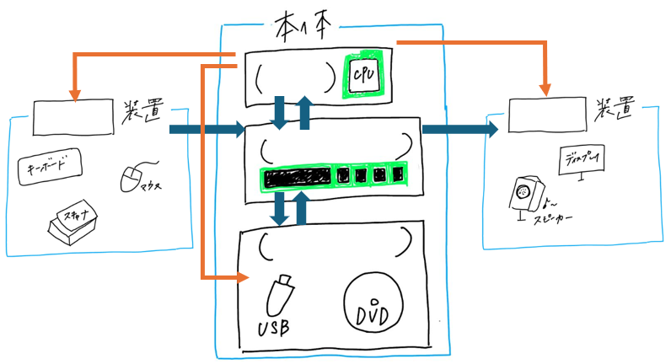

〇前回の復習：CPUとは・・・？
CPU
入力
出力
メインメモリ
ストレージ
Notes:
プログラムはメモリに読み込まれ、CPUによって実行される。CPUはプログラムの指示に従ってメモリからデータを読み出し、計算を行い、結果をメモリに格納する。データの入力、出力もプログラムから入力装置・出力装置に指示を出して行う。
でスプトップパソコンでは、CPUとメモリはコンピュータの本体に置かれ、入出力装置はふつう本体の外に置かれて本体と接続される。

Slide 18


CPUとは？
PC用のCPUは
①Intel（インテル）
②AMD
(Advanced Micro Devices)
という２つの会社が独占製造している！
脳みそ

Slide 19
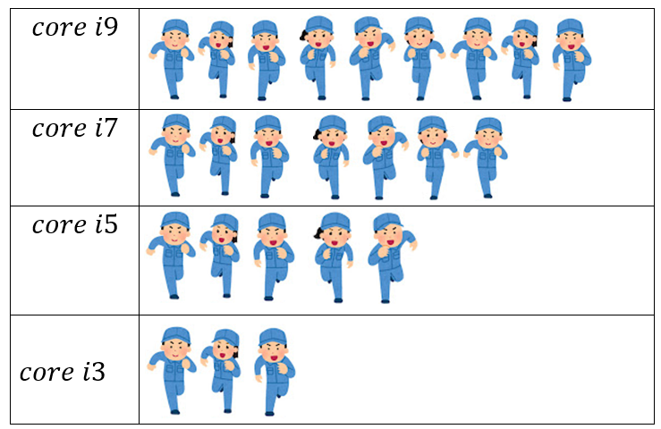
〇CPUについてもっと詳しく見ていこう！
速い

Slide 20
プロのゲーマ・
高度な動画編集
動画の編集をしたい場合
目的が決まっていなくて
迷っている場合
文書・表を作成する

Slide 21
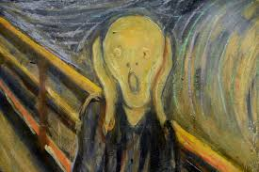
CPUはこのように説明されることが多いが、これが落とし穴…
重要なのは
その後ろの数字！
(Pass Mark)
Notes:
いくらCorei7搭載されていても、その後ろについている数字が小さければよい性能ではない。

Slide 22
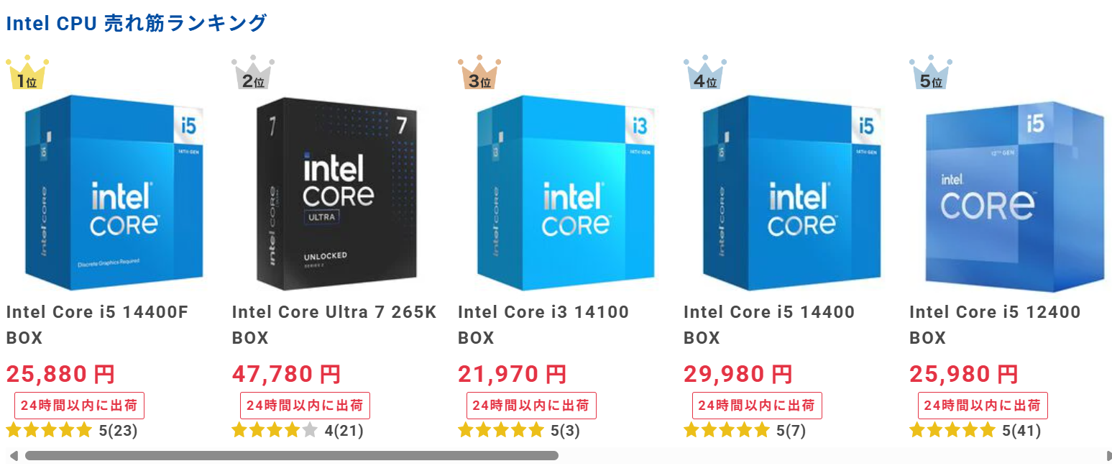
IntelのCPU☟
参考資料：https://www.dospara.co.jp/5info/cts_lp_intel_cpu.html?srsltid=AfmBOoqWIBfj5OTcjxq_fcBFpR6agMCO8NEV7gLipVfe_mwGvBqYeUNn

Slide 23


でも、色々あって分からない。。。
Intelだけじゃなくて、AMD製品もある。

Slide 24
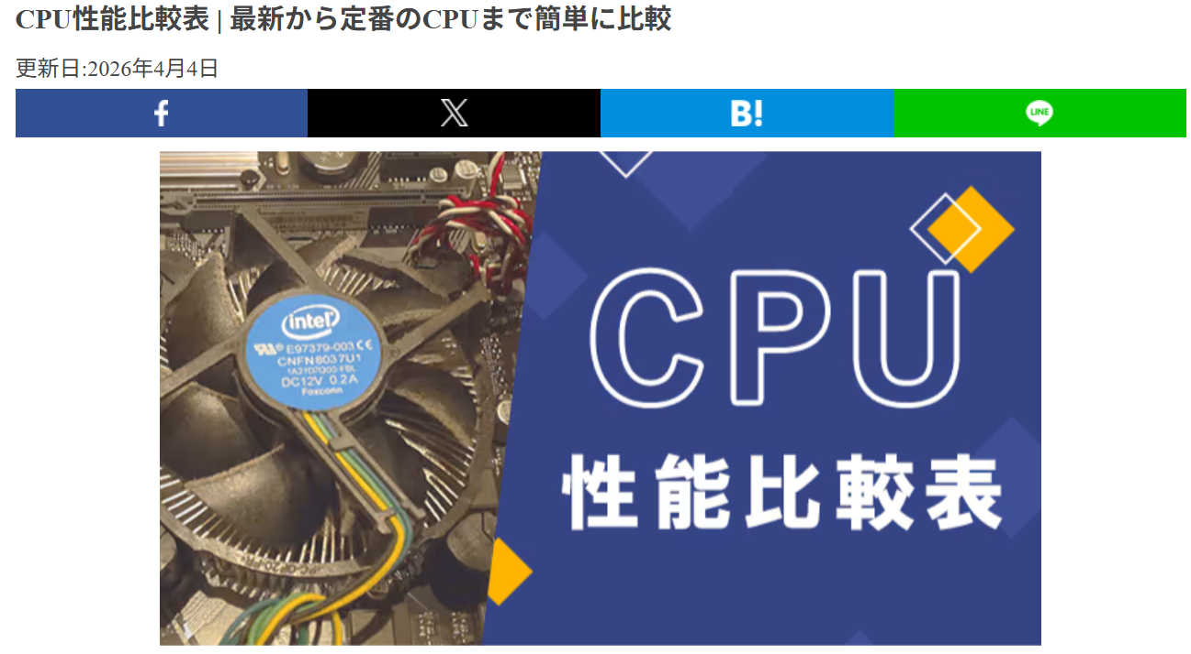
こちらのサイトを参考にＣＰＵを選ぼう☟
引用参考資料⇒https://pcrecommend.com/cpu/

Slide 25
購入目安
・5500-8000
⇒最低限必要
・8000-12500
⇒日常的なPC使いでは余裕もパフォーマンス、簡単な動画編集や軽いゲームも最適
・12500-20000
⇒複数アプリでのハードなPC作業も余裕でこなせ、速い。高度な３Dゲームを快適にしたい場合
・20000-40000
⇒ゲームで高いFPS を目指す人向け。
Notes:
40000以上はプロのゲーマーを目指す変態向け。

Slide 26

アイスブレイク

Slide 27


ストレージとメインメモリの違い（前回の内容）
補助記憶装置（ストレージ） | メインメモリ
・読み込みが（ ） ・大量のデータを（ ） ・（ ）に保存する。 | ・読み込みが（ ） ・大量のデータを（ ） ・（ ）に保存する。
遅い
速い
記録できる。
記録できない。
長期的
一時的
ずっと保管できる本棚
勉強しているときの机

Slide 28



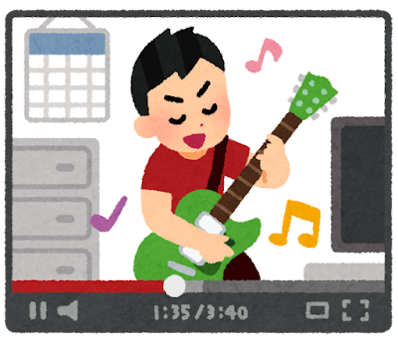
〇メモリってどれくらい必要・・・？
オススメは16GB
動画編集やゲームをする人は32GB
8GBは動作が遅く感じることがある！
ムダ！！
Notes:
広ければ、机の上に色々なものを置いて作業ができるが、広すぎても無駄なスペースができてしまう。

Slide 29
〇メモリ
OK！

Slide 30
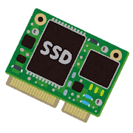
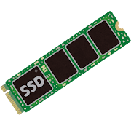

〇ストレージどれがいい？
NVMe
M.2 SSD
SSD
HDD
6倍
30倍
低速100MB/s
中速500MB/s
爆速3000MB/s

Slide 31
〇ストレージ
OK！

Slide 32
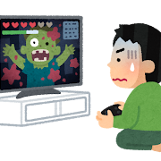
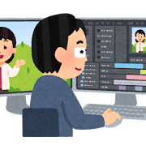

GPU搭載パソコンは快適！
高度なゲームや動画編集を目的とする人は、GPU搭載されているPCを選ぼう！

Slide 33
～残りの時間で取り組むこと(10min)～
①プリントの表に丸を付ける
②自分に合ったPCがどのくらいの相場なのか
調べてみよう！(回収します。)
③振り返りシートを入力する。
・本時で学んだこと
・疑問に思ったことをメモする

